Slide 1



CHÀO MỪNG QUÝ THẦY CÔ
VỀ DỰ GIỜ THĂM LỚP
Môn Toán lớp 3
BÀI 51: DIỆN TÍCH CỦA MỘT HÌNH. XĂNG – TI – MÉT VUÔNG (tiết 2)

Slide 2


Slide 3


Slide 4
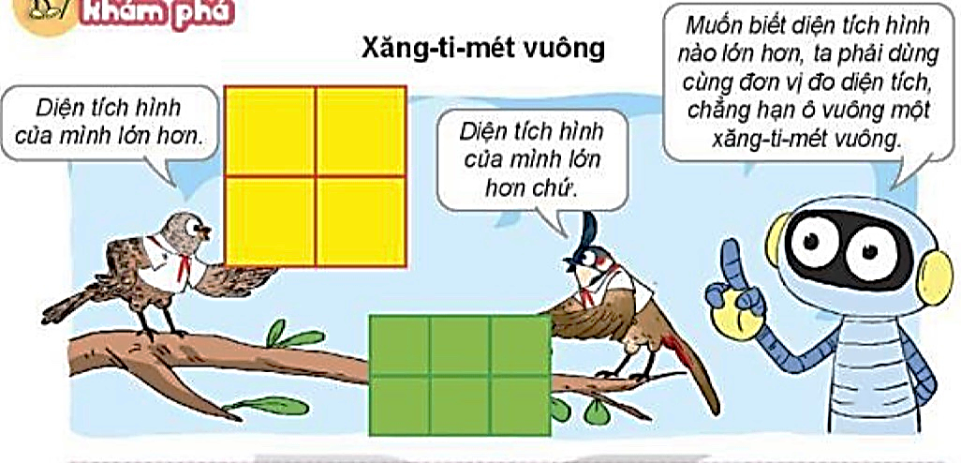
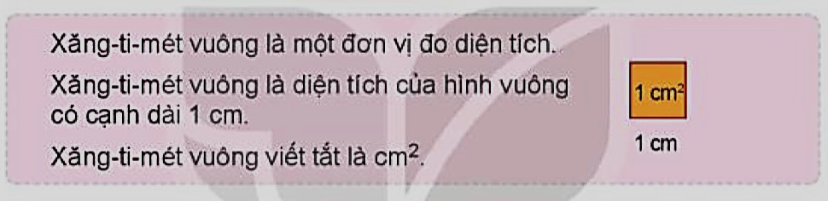
Bài 51: XĂNG – TI – MÉT VUÔNG (Tiết 2)

Slide 5
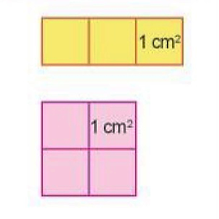
Hình chữ nhật bên gồm 3 ô vuông, mỗi ô vuông có diện tích 1 cm². Diện tích hình chữ nhật bên là 3 cm², đọc là: Ba xăng – ti – mét vuông
Hình vuông bên gồm 4 ô vuông, mỗi ô vuông có diện tích 1 cm². Diện tích hình vuông bên là 4 cm², đọc là: Bốn xăng – ti – mét vuông

Slide 6
Thứ……ngày…..tháng…..năm…….
TOÁN
Bài 51: XĂNG – TI – MÉT VUÔNG (Tiết 1)
1
Hoàn thành bảng sau (theo mẫu).
Đọc | Viết
Mười lăm xăng – ti – mét vuông | 15 cm²
Hai trăm ba mươi tư xăng – ti – mét vuông | ?
? | 1 500 cm²
Mười nghìn xăng – ti – mét vuông | ?
234 cm²
Một nghìn lăm trăm xăng – ti – mét vuông
10 000 cm²

Slide 7
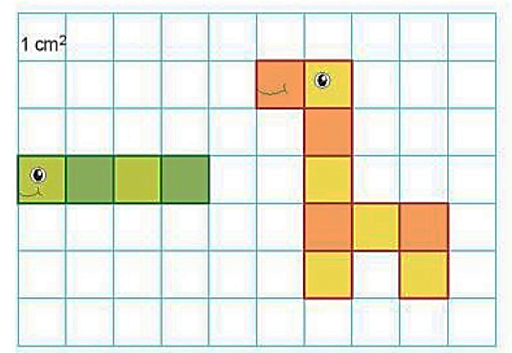
Thứ……ngày…..tháng…..năm…….
TOÁN
Bài 51: XĂNG – TI – MÉT VUÔNG (Tiết 1)
2
Hình con vật nào dưới đây có diện tích lớn hơn?
a) Hình con sâu gồm ô vuông 1 cm².
Diện tích hình con sâu bằng cm².
?
4
?
4
b) Hình con hươu cao cổ gồm ô vuông 1 cm².
Diện tích hình con hươu cao cổ bằng cm².
9
?
?
9

Slide 8

Thứ……ngày…..tháng…..năm…….
TOÁN
Bài 51: XĂNG – TI – MÉT VUÔNG (Tiết 2)

Slide 9
Thứ……ngày…..tháng…..năm…….
TOÁN
Bài 51: XĂNG – TI – MÉT VUÔNG (Tiết 2)
1
Hoàn thành bảng sau (theo mẫu).
Mẫu: 2 cm² + 3 cm² = 5 cm² 5 cm² x 2 = 10 cm²
a) 37 cm² + 25 cm² =
62 cm²
b) 15 cm² x 4 =
60 cm²
50 cm² - 12 cm² =
38 cm²
56 cm² : 7 =
8 cm²

Slide 10
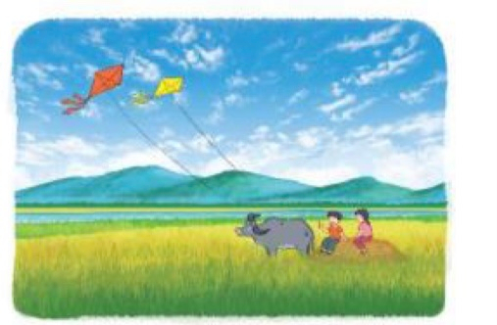
Thứ……ngày…..tháng…..năm…….
TOÁN
Bài 51: XĂNG – TI – MÉT VUÔNG (Tiết 2)
2
Cánh diều màu đỏ có diện tích 900 cm². Cánh diều màu vàng có diện tích 880 cm². Hỏi diện tích cánh diều màu đỏ hơn diện tích cánh diều màu vàng bao nhiêu xăng – ti – mét vuông?
Bài giải
Diện tích cánh diều màu đỏ hơn diện tích cánh diều màu là:
900 – 880 = 20 (cm²)
Đáp số:20 (cm²)

Slide 11
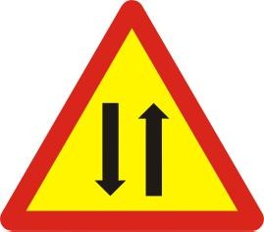
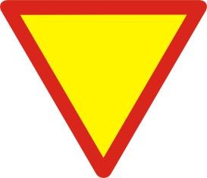
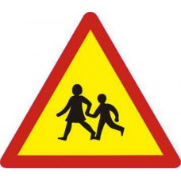
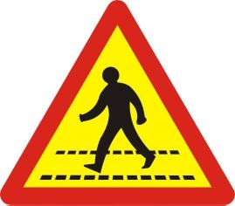
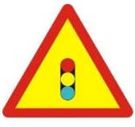
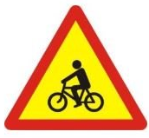
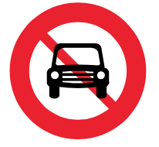


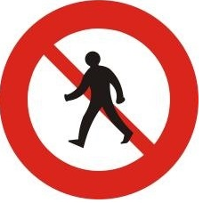
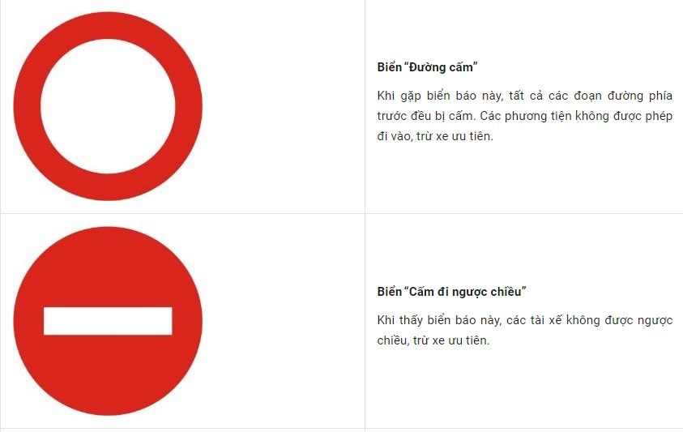
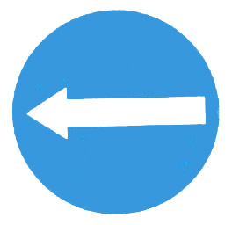
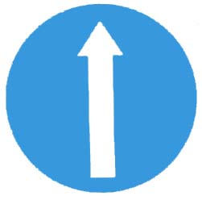
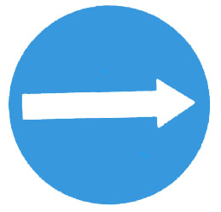

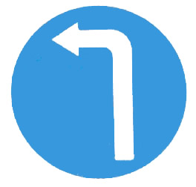

Thứ……ngày…..tháng…..năm…….
TOÁN
Trò chơi: CHẤP HÀNH LUẬT LỆ GIAO THÔNG
Đường
hai chiều
Giao nhau với
đường ưu tiên
Có trẻ em
đi qua
Có đường dành
cho người đi bộ
Giao nhau với
đường có đèn đỏ
Có đường dành
cho người đi xe đạp
Cấm ô tô
Cấm xe máy
Cấm xe đạp
Cấm người đi bộ
Đường cấm
Các loại xe
Cấm đi ngược chiều
Hướng đi trái
phải theo
Hướng đi thẳng
phải theo
Hướng đi phải
phải theo
Chỉ được rẽ trái
hoặc phải
Chỉ được
rẽ trái
Chỉ được
rẽ phải

